Slide 1
《学评》第三单元 单元测评

Slide 2
一、单项选择题
1-5：BAABA
6-10:DBCDB
11-15:ADABB
16-20:BBCAB

Slide 3
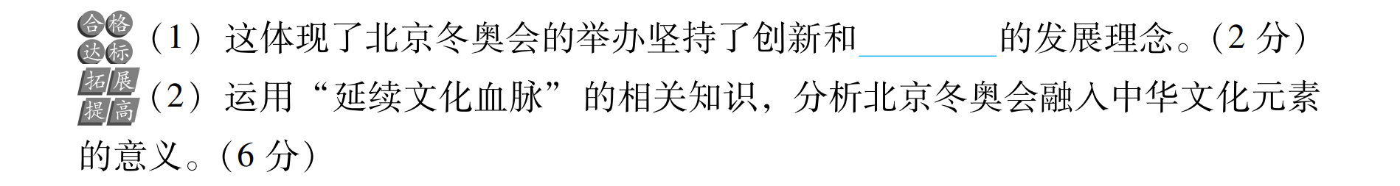
绿色
文化自信是一个国家、一个民族对自身文化价值的充分肯定，坚定文化自信，事关国运兴衰、文化安全和民族精神的传承发展。（或中华文化积淀着中华民族最深层的精神追求，代表着中华民族独特的精神标识，为中华民族的伟大复兴提供精神动力。 ）（3分）
北京冬奥会融入二十四节气、以熊猫和灯笼为原型的吉祥物、中医、迎客松和送别柳的中华文化元素，有利于增强文化自信。（或有利于弘扬中华优秀传统文化。//或有利于推动中华优秀传统文化创造性转化、创新性发展。） （3分）

Slide 4
我们要坚持创新驱动发展战略，通过科技创新推动文化发展，推动中华优秀传统文化创造性转化、创新性发展、与时俱进；
我们要增强中华文化影响力，促进中外文化交流互鉴、兼收并蓄，吸收一切外来优秀文化，不断铸就中华文化新辉煌。（或不忘本来、吸收外来，面向未来，不断铸就中华文化新辉煌。）
我们要坚定文化自信，讲好中国故事，传播好中国声音，提高文化软实力。

Slide 5
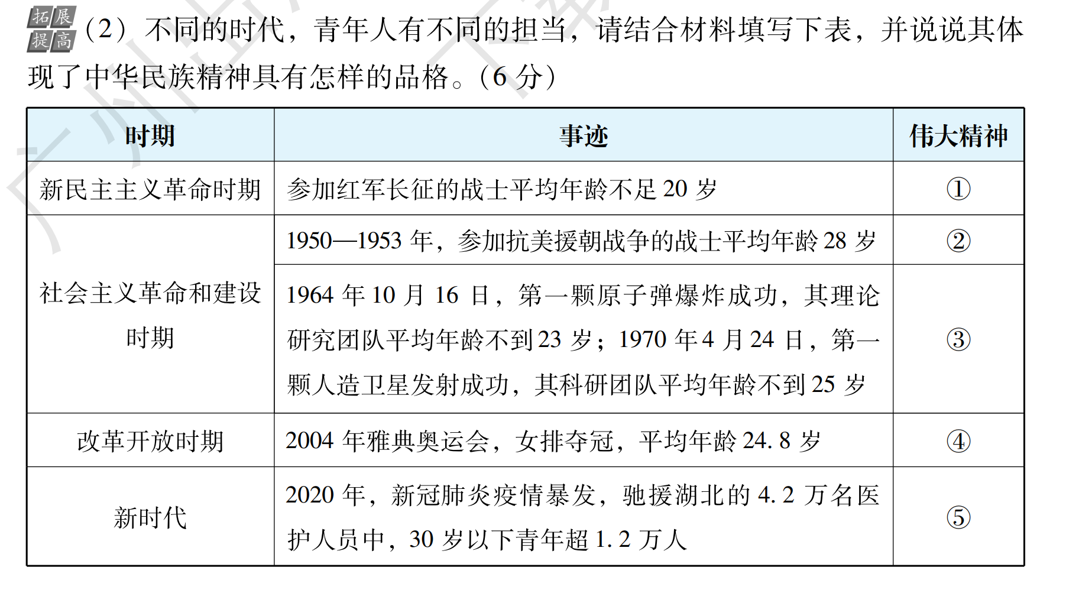
长征精神
抗美援朝精神
“两弹一星”精神
女排精神
伟大抗疫精神
中华民族精神具有与时俱进的品格，它在不同的历史时期有着不同的表现，并随着时代进步而不断丰富和发展。

Slide 6
要发扬爱国主义精神，坚持爱国爱党爱社会主义高度统一，努力成为民族精神的继承者、传播者、弘扬者、践行者；
要不断增强使命感和责任感。立鸿鹄志，做最美奋斗者，为实现中华民族伟大复兴的中国梦贡献自己的青春和力量；
要从自己做起，从小事做起，自觉高扬民族精神，放飞梦想，创造精彩人生。

Slide 7
保护生态环境就是保护生产力，改善生态环境就是发展生产力。（3分）
我国通过减碳行动改善生态环境，一方面需要大量资金投入等物质保障，另一方面会倒逼我国加快能源、产业、经济发展方式的转型和技术创新，从而实现生态环境保护与创新绿色高质量发展的统一。（6分）

